Slide 1
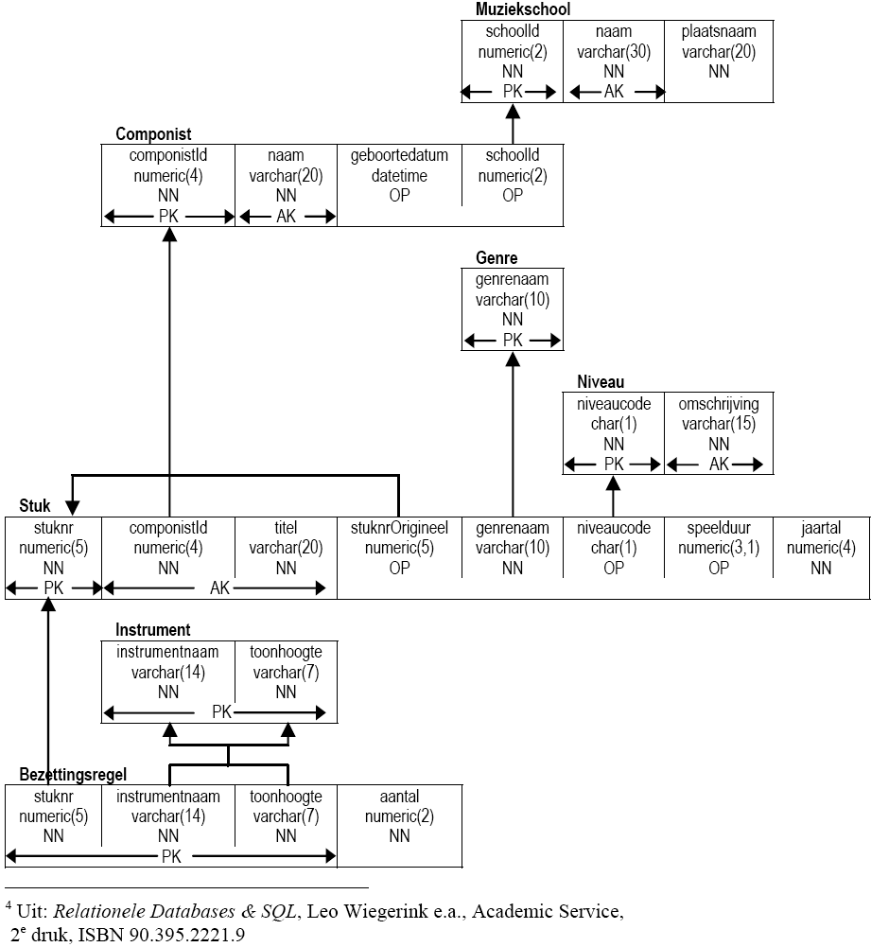
Muziekdatabase
Logisch Relationeel Schema
Bij alle vreemde sleutel-verwijzingen geldt
bij update: cascade,
bij delete: restrict,
behalve bij de vreemde sleutel-verwijzing van Bezettingsregel naar Stuk, daarvoor geldt bij update cascade, bij delete cascade.

Slide 2
Muziekdatabase
Componist
Muziekschool
componistId
naam
geboortedatum
schoolId
schoolId
naam
plaatsnaam
1
Charlie Parker
12/12/1904
1
Muziekschool Amsterdam
Amsterdam
2
Thom Guidi
1/5/1946
1
2
Reijnders' Muziekschool
Nijmegen
4
Rudolf Escher
1/8/1912
3
Het Muziekpakhuis
Amsterdam
5
Sofie Bergeijk
7/12/1960
2
8
W.A. Mozart
1/27/1756
9
Karl Schumann
10/10/1935
2
10
Jan van Maanen
9/8/1965
1
Stuk
stuknr
componistId
titel
stuknrOrigineel
genrenaam
niveaucode
speelduur
jaartal
1
1
Blue bird
jazz
4.5
1954
2
2
Blue bird
1
jazz
B
4
1988
3
4
Air pur charmer
klassiek
B
4.5
1953
5
5
Lina
klassiek
B
5
1979
8
8
Berceuse
klassiek
4
1786
9
2
Cradle song
8
klassiek
B
3.5
1990
10
8
Non piu andrai
klassiek
1791
12
9
I'll never go
10
pop
A
6
1996
13
10
Swinging Lina
5
jazz
B
8
1997
14
5
Little Lina
5
klassiek
A
4.3
1998
15
10
Blue sky
1
jazz
A
4
1998

Slide 3
Muziekdatabase
Bezettingsregel
stuknr
instrumentnaam
toonhoogte
aantal
Instrument
2
drums
1
instrumentnaam
toonhoogte
2
piano
1
drums
2
saxofoon
alt
2
fluit
2
saxofoon
tenor
1
fluit
alt
3
fluit
1
gitaar
5
fluit
3
9
fluit
1
piano
9
fluit
alt
1
saxofoon
alt
9
piano
1
saxofoon
sopraan
12
fluit
2
saxofoon
tenor
12
piano
1
viool
13
drums
1
viool
alt
13
fluit
2
13
saxofoon
alt
1
Niveau
13
saxofoon
tenor
1
niveaucode
omschrijving
14
fluit
1
A
beginners
14
piano
1
B
gevorderden
15
fluit
alt
2
C
vergevorderden
15
piano
1
15
saxofoon
alt
2

